Slide 1

Szakmai beszámoló
Hunra Közgyűlés
Kecskemét, 2019. november 29.

Slide 2
Tündérolvasók, Püspökladány
2019. március 29.
A Magyar Olvasástársaságot a zsűriben Kucska Zsuzsa képviselte.

Slide 3
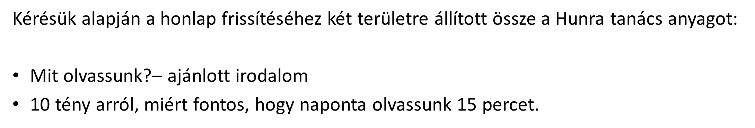
McDonald’s olvasásprogram koncepció
2019. június

Slide 4
European Roundtable „STEM and literacy” in Vienna, Austria on June 7, 2019
A Magyar Olvasástársaságot képviselte
dr. Pompor Zoltán.

Slide 5
2019. július
Könyvjelző pályázat, Püspökladány
A Magyar Olvasástársaság együttműködése

Slide 6
21st European Conference on Literacy under the heading of Learning from the Past for the Future: Literacy for All
2019. augusztus 4-7., Koppenhága
A Magyar Olvasástársaságot
dr. Juhász Valéria képviselte.

Slide 7

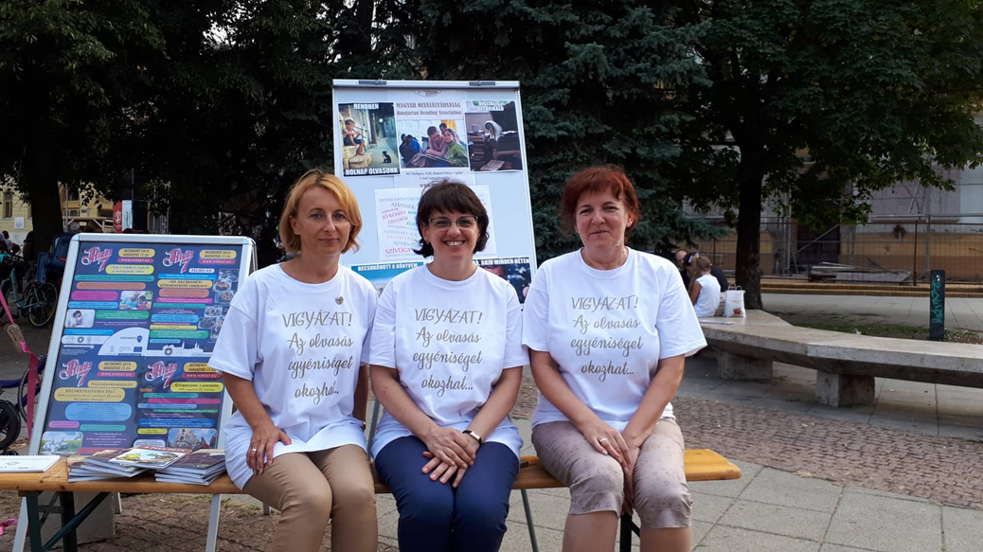
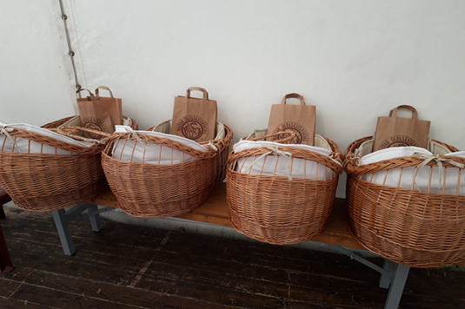
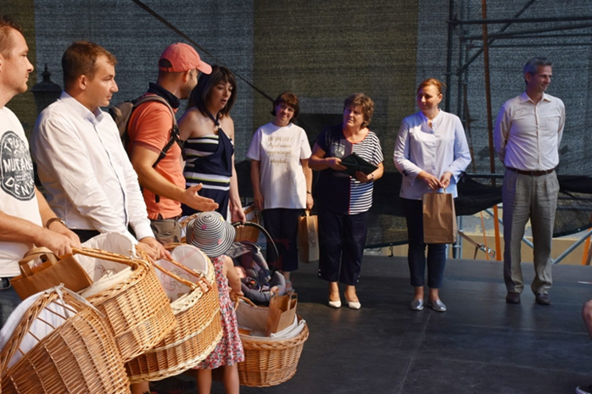

Slide 8


Író-szerkesztő:
Pompor Zoltán
Szerzők:
Dobszay Ambrus
Gombos Péter
Kucska Zsuzsa
Péterfi Rita

Slide 9
2019. szeptember
EÖTVÖS LORÁND TUDOMÁNYEGYETEM Bölcsészettudományi Kar
KÖNYVTÁR- ÉS INFORMÁCIÓTUDOMÁNYI INTÉZET
Szakdolgozati témaajánlatok

Slide 10
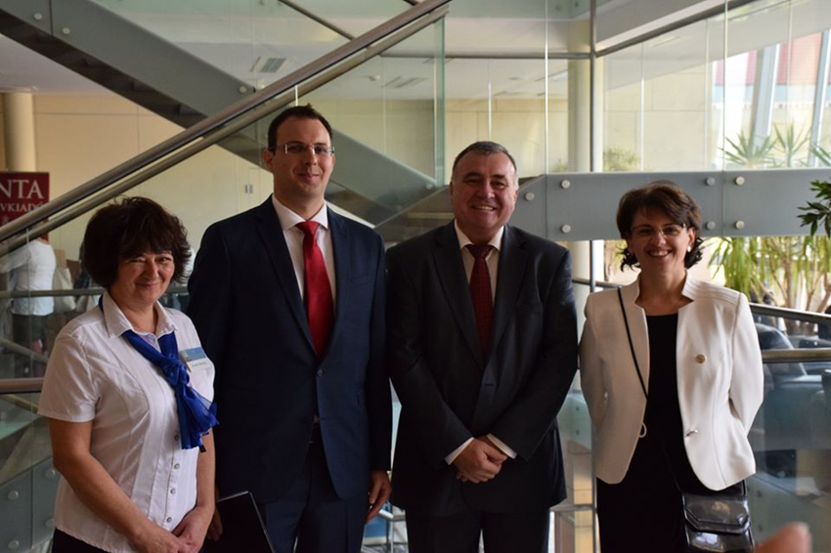
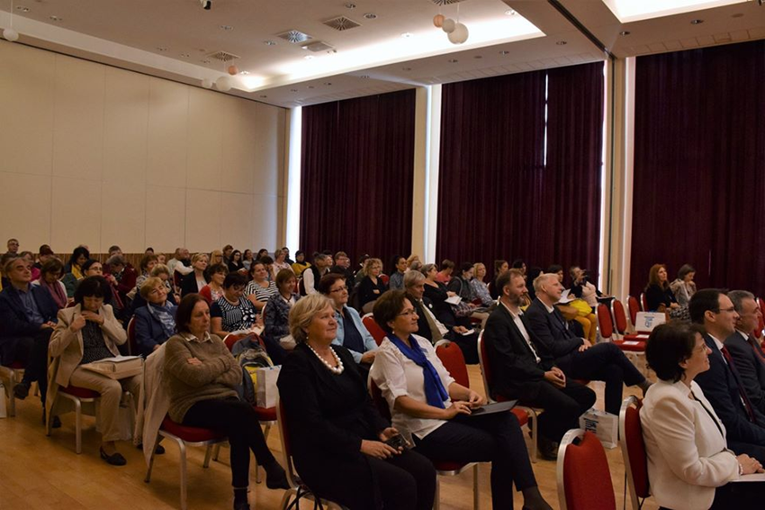
A Népmese Napja
Százhalombatta, 2019. szeptember 20 –21.
„
Notes:
Háttérinformáció a PISA-ról
PISA (Programme for International Student Assessment – Nemzetközi Tanulói Értékelés Programja) egy nemzetközi összehasonlító vizsgálat az OECD osrzágokban, amit háromévente végeznek el (2000 – 2003 – 2006 – 2009 stb.)
Az OECD az “Organisation for Economic Cooperation and Development” a Gazdasági Együttműködés és Fejlesztés Szervezete
A PISA méri és összehasonlítja a nemzeti oktatási rendszerek hatékonyságát.
A PISA az alábbiakat értékeli:
a) A 15 éves tanulók kulcskompetenciáit/tantárgyi területeket: olvasás, matematika, természettudományok (szűk fókusz) és
b) további képességeket, úgymint tanulási attitűd, önkép és tanulási stratégiák (tág fókusz).
A PISA arra fókuszál, hogy a diákok alkalmazzák a tudást új szituációkban (nem a tantervi validitást!).
A PISA az alap képességeket tesztekkel vizsgálja, és háttéradatokat gyűjt (az iskoláról, a szülőkről és tanulókról).
A PISA reprezentatív mintákat értékel minden résztvevő országban (4.500 - 10.000 tanuló országonként). 2009-ben a világgazdaság közel 90%-át fedte le a PISA vizsgálat (65 ország és régió vett részt).

Slide 11
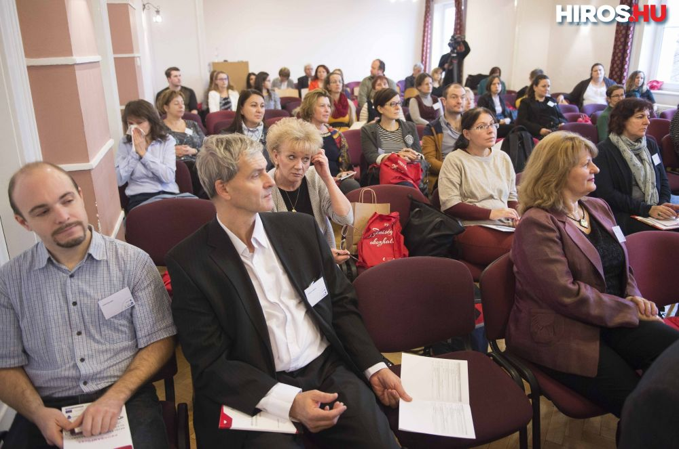
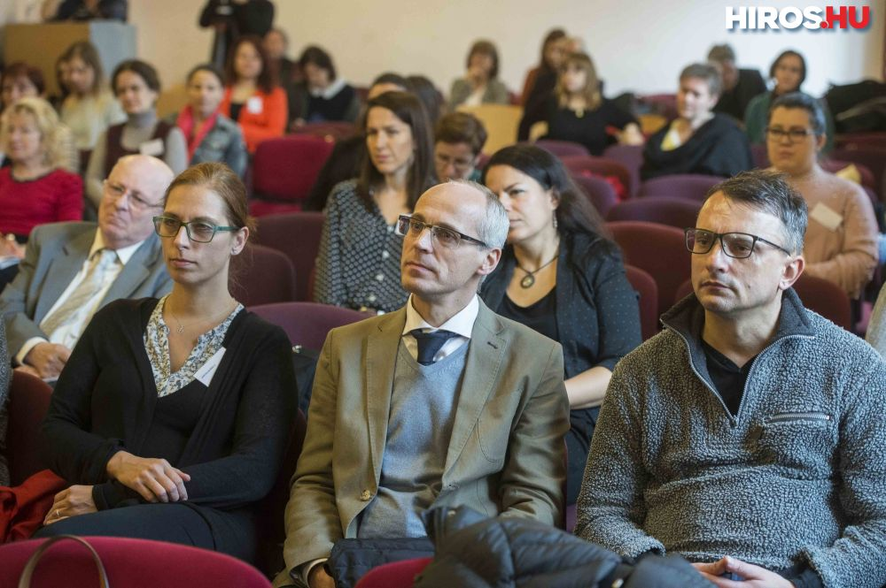
Neveléssel az olvasásért – olvasással a nevelésért konferencia

Slide 12
Együttműködés „Az én könyvtáram” projekttel
2019. november 15.
„Ahány könyv, annyi élmény – workshop az olvasásért” szakmai rendezvény
Ahány könyv, annyi élmény kerekasztal-beszélgetés az olvasásról. Résztvevők: Gál Katalin, a Magyar Könyvkiadók és Könyvterjesztők Egyesülésének elnöke; dr. Szabó Ildikó a Magyar Olvasástársaság elnöke, illetve Kiss Judit Ágnes költő, író és Harcos Bálint költő, író. Moderátor: Farkas Ferenc, Az én könyvtáram program szakmai vezetője
Együtt az olvasóvá nevelésért – kiadványbemutató / Péterfi Rita és dr. Gombos Péter, a kiadvány szerkesztői
Fiúk és az olvasás /dr. Szinger Veronika, Neumann János Egyetem

Slide 13

Köszönöm a figyelmet.

